Slide 1

Themengeleitete SV-Stunde | 24.02.2026
Eine Präsentation der AG Schule gegen Rassismus
Sechs Jahre nach Hanau
DSL gedenkt - Gemeinsam gegen Hass

Slide 2


„Wenn Hass gewinnt, verliert die Menschlichkeit.
Lass nicht zu, dass diejenigen, die uns spalten wollen, Erfolg haben.“
Serpil Temiz Unvar

Slide 3









Wir denken an die Opfer und ihre Familien

Slide 4

Warum wird jedes Jahr an den 19. Februar erinnert?

Slide 5
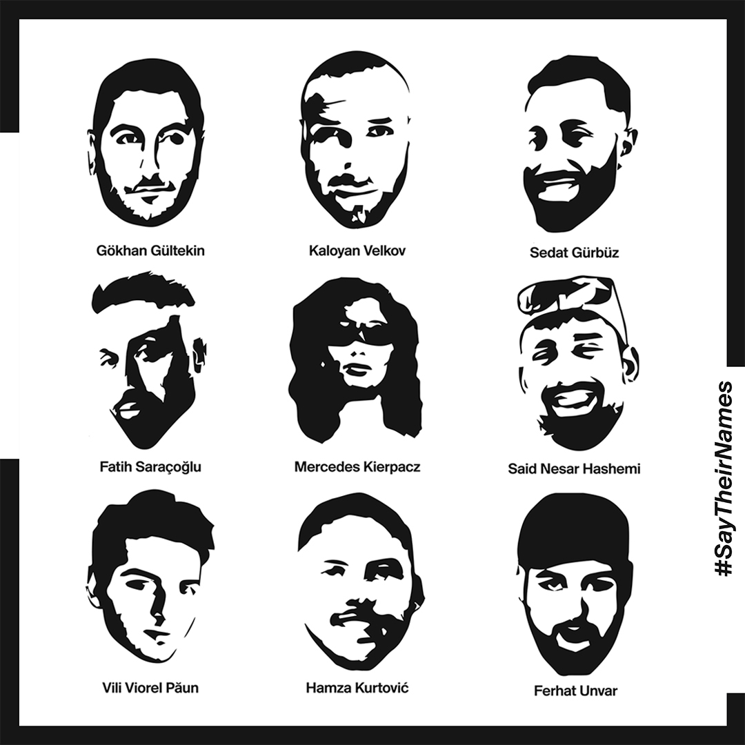
Hintergrund:
Der 19. Februar 2020
Ferhat Unvar, Hamza Kurtović, Said Nesar Hashemi, Vili Viorel Pâun, Mercedes Kierpacz, Sedat Gürbüz, Gökhan Gültekin, Kaloyan Velkov, Faith Saraçoğlu - sie alle haben eins gemeinsam: Am 19.02.2020 werden sie von dem Rechtsextremisten Tobias R. in Hanau getötet - wegen ihrer Migrationsgeschichte.
Kurz vor seiner Tat veröffentlicht R. ein Manifest, in dem er seine rassistischen Ansichten teilt. In der Nacht versagt die Polizei an vielen Stellen.
Der Anschlag hinterlässt vor allem eins: schockierte, tieftraurige Angehörige. Eine Mutter lässt sich aber nicht unterkriegen:
Am 14. 11. 2020 - Ferhats 23. Geburtstag - gründet Serpil Unvar eine Bildungsinitiative, die vor allem eins soll: Die Erinnerung an die Opfer aufrecht erhalten!

Slide 6
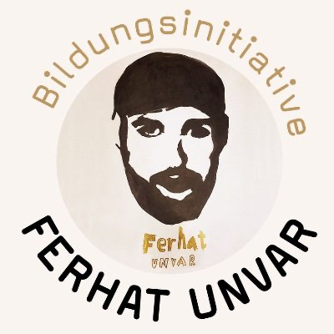
Die Bildungsinitiative Ferhat Unvar als Form des Widerstands:
→ hier leisten engagierte Jugendliche Aufklärungsarbeit und bieten eine sichere Anlaufstelle für jeden
→ sie setzen sich aktiv gegen Rassismus und für Toleranz ein, vor allem an Schulen, denn:
„Die rassistischen Erfahrungen, die Ferhat im Alltag und vor allem auch in der Schule gemacht hat, haben unser Verhältnis beeinflusst. Wir haben oft deswegen gestritten. Ich habe mich oft hilflos gefühlt. Und ich bin sicher Ferhat auch. Leider gab es niemanden, der uns helfen konnte.“

Slide 7
01 | Gedenken an die Opfer steht an oberster Stelle, getreu Ferhats Motto: „Tot sind wir erst, wenn man uns vergisst”
02 | Bundesweite Vernetzung mit Schulen - auch mit unserer! Frau Unvar ist unsere Patin für das Netzwerk „Schule ohne Rassismus, Schule mit Courage”
03 | Aufklärungsarbeit - über Hanau, Rassismus und die Gefahr von Rechtsextremismus
04 | Workshops von ausgebildeten Jugendlichen für Jugendliche
05 | Anlaufstelle für Jugendliche, denen Rassismus widerfahren ist, auch für überforderte Eltern
Arbeit der Initiative

Slide 8

Jeder kann:
widersprechen, wenn etwas Rassistisches gesagt wird sich politisch weiterbilden andere über Vorurteile aufklären jeden respektieren, so wie man ist sich über Rechtsextremismus informieren Institutionen gegen Rechtsextremismus / Rassismus beitreten rechtsextremistische Zeichen (z. B. Hakenkreuze) melden und darauf verzichten, diese weiterzuverbreiten später mal nur demokratische Parteien wählen Überlegt gerne noch weiter, was man gegen Rechtsextremismus bzw. Rassismus tun kann!
Es muss nicht immer etwas Großes sein…

Slide 9
Auch unsere Schule setzt
ein klares Statement
gegen Rassismus!

Slide 10
Rassismus
Man spaltet die Menschen hier völlig willkürlich nach ihrer Herkunft und schreibt ihnen aufgrund dessen einen höheren bzw. geringeren Wert zu. Ein solcher Denkansatz ist grundlegend falsch. Rassismus bedeutet, dass Menschen diskriminiert oder es ihnen Vorurteile gegenübergebracht werden.
Was ist Rassismus?

Slide 11
Und jetzt?
Es liegt an jedem von uns, dass wir gegen Rassismus vorgehen.
Lassen wir es zu, dass Menschen in unserem Umkreis Rassismus und Diskriminierung erfahren oder greifen wir aktiv in das Geschehen ein?
Zusammen sind wir stärker, also lasst uns für eine offene Gesellschaft kämpfen!

Slide 12
„Es reicht nicht aus,
kein Rassist zu sein.
Wir müssen Antirassisten sein!“

Slide 13


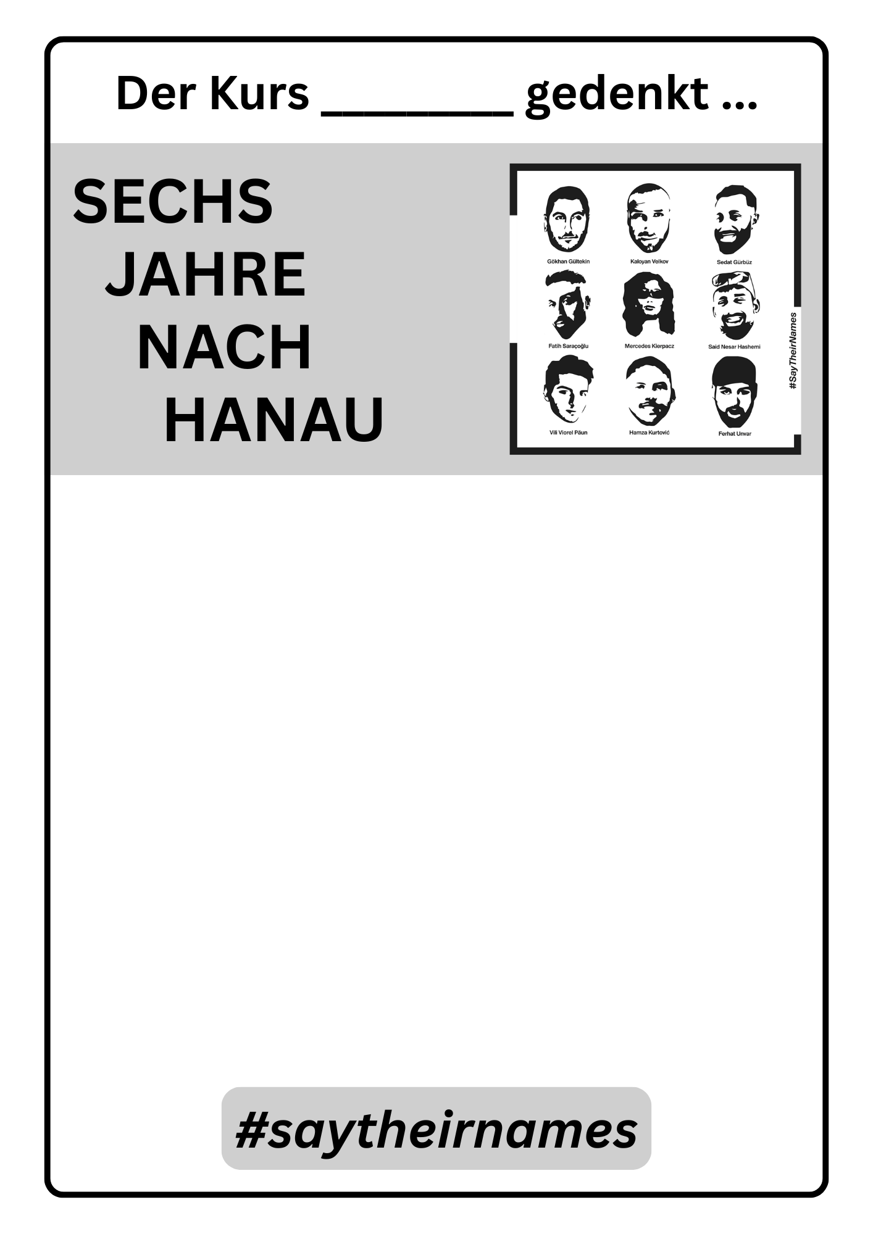
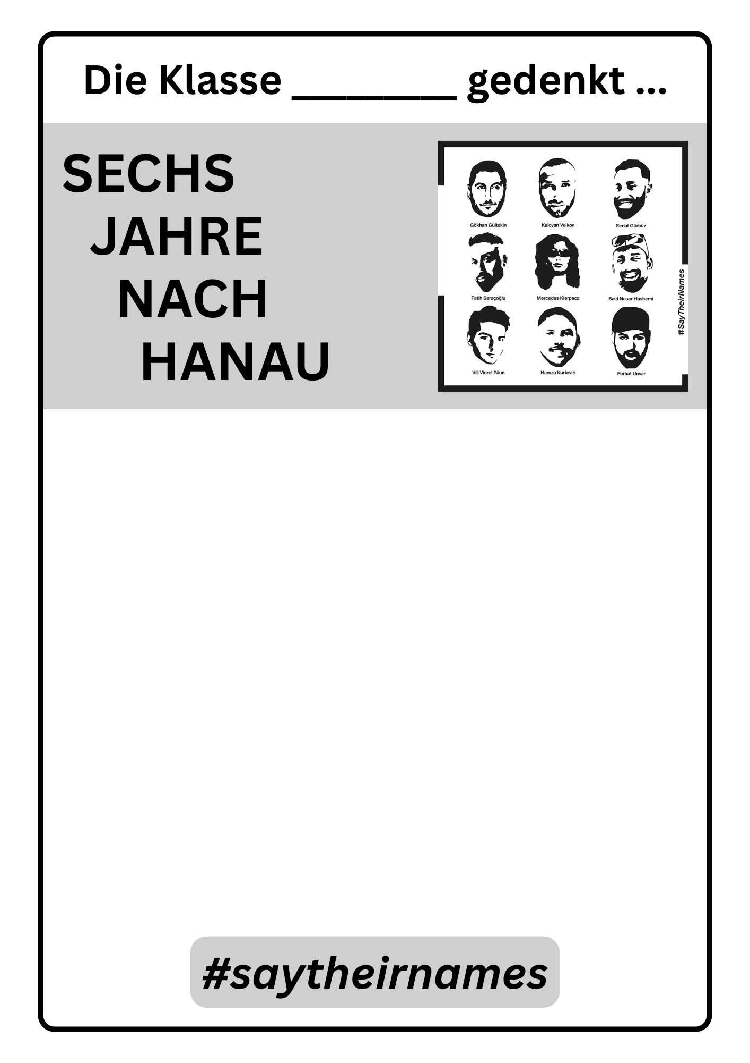
Eure Gedenkseite könnt ihr
in der Eingangshalle abholen.
Werdet kreativ!
Gestaltet als Klasse/Kurs eine Gedenkseite zum Thema Hanau.
Eure fertig gestalteten Gedenkseiten lasst ihr bitte bei
Frau Divo, Herr Habermann oder Herr Kaya ins Fach legen.
Ihr könnt euch natürlich immer an unsere AG oder an die SV wenden, wenn etwas ist!

